Slide 1

用比例解决问题（2）
R·六年级下册

Slide 2

知识回顾
请你判断下面各题中的两种量成什么比例关系。
（1）速度一定，路程和时间成( )比例关系。
（2）路程一定，速度和时间成( )比例关系。
（3）总价一定，买水果的数量和单价成 ( )比例关系。
（4）运货的总量一定，汽车的载重量和运的次数成( ) 比例关系。
正
反
反
反

Slide 3



探索新知
某办公楼原来平均每天照明用电100千瓦时。改用节能灯以后，平均每天只用电25千瓦时。原来5天的用电量现在可以用多少天？
从题目中你知道了哪些数学信息？

Slide 4
探索新知
某办公楼原来平均每天照明用电100千瓦时。改用节能灯以后，平均每天只用电25千瓦时。原来5天的用电量现在可以用多少天？
 | 平均每天照明用电 | 天数
原来 | 100千瓦时 | 5天
现在 | 25千瓦时 | ？天

Slide 5


 | 平均每天照明用电 | 天数
原来 | 100千瓦时 | 5天
现在 | 25千瓦时 | ？天
先求出总用电量，再求现在的用电天数。
100×5=500(千瓦时)
500÷25=20(天)
答：原来5天的用电量现在可以用20天。

Slide 6
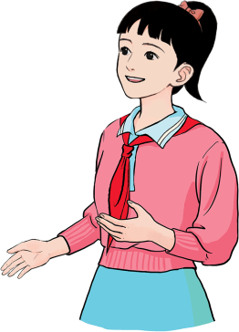
 | 平均每天照明用电 | 天数
原来 | 100千瓦时 | 5天
现在 | 25千瓦时 | ？天
先求出每天用电量的倍数关系，再求现在的用电天数。
100÷25=4
4×5=20(天)
答：原来5天的用电量现在可以用20天。

Slide 7
解：设原来5天的用电量现在可以用x天。
解：设原来5天的用电量现在可以用x天。
5∶x = 100∶25
25x = 100×5
100x = 25×5
100×5
x
=
5×25
25
x
=
100
x = 20
x = 1.25
这是两位同学用反比例知识解决问题的两种方法，他们算得对吗？

Slide 8
 | 平均每天照明用电 | 天数
原来 | 100千瓦时 | 5天
现在 | 25千瓦时 | ？天
题目中相关联的两种量是( )和( )，( )一定，( )和( )成( )比例关系，用关系式表示是( )。
平均每天用电量
用电天数
总用电量
平均每天用电量
用电天数
反
平均每天用电量×用电天数=总用电量

Slide 9
解：设原来5天的用电量现在可以用x天。
解：设原来5天的用电量现在可以用x天。
5∶x = 100∶25
×
25x = 100×5
√
100x = 25×5
100×5
x
=
5×25
25
x
=
100
x = 20
x = 1.25
你知道第一种解答错在哪了吗？
答：原来5天的用电量现在可以用20天。
平均每天用电量×用电天数=总用电量

Slide 10

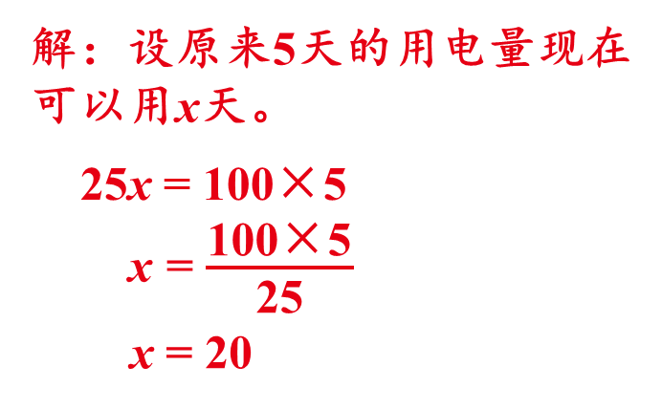
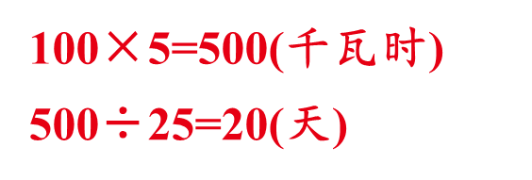

你认为这个答案符合实际吗？你是怎么检验的？
比较这两种方法，你有什么发现？
算术法先算的是总用电量。
而比例也是根据总用电量不变的关系来解决问题的。

Slide 11

某办公楼原来平均每天照明用电100千瓦时。改用节能灯以后，平均每天只用电25千瓦时。原来5天的用电量现在可以用多少天？
现在30天的用电量原来只够用几天？
请你用比例的方法试着解决这个问题。
解：设现在30天的用电量原来只够用x天。
100x = 25×30
100×5
x
=
25
答：现在30天的用电量原来只够用7.5天。
x = 7.5

Slide 12
用正、反比例知识解决问题的解题步骤：
①根据不变量，判断题中哪两种相关联的量成正比例或反比例关系。
②找出两组相对应的数，并设出未知数，列出相应的等式。
③解方程。
④检验并写出答语。

Slide 13

1.小明买4支圆珠笔用了6元。小刚想买3支同样的圆珠笔，要用多少钱？
【教材P60 做一做 第1题】
解：设要用x元。
6
x
=
4
3
4x = 6×3
x = 4.5
答：要用4.5元。

Slide 14
2.小商店有两种圆珠笔。小明带的钱刚好可以买4支单价是1.5元的圆珠笔，如果他只买单价是2元的圆珠笔， 可以买多少支？
【教材P60 做一做 第2题】
解：设如果他只买单价是2元的圆珠笔，可以买x支。
2x = 4×1.5
4×1.5
x
=
2
x = 3
答：如果他只买单价是2元的圆珠笔，可以买3支。

Slide 15
随堂练习
1.工程队修一条水渠，每天工作6小时，12天可以完成。如果每小时的工作量不变，每天工作8小时，多少天可以完成任务？
【教材P62 练习十一 第5题】
解：设x天可以完成任务。
8x＝6×12
x＝9
答：9天可以完成任务。

Slide 16
2.小林读一本文学名著，如果每天读30页，8天可以读完。小林想6天读完，那么平均每天要读多少页？
【教材P62 练习十一 第8题】
解：设平均每天要读x页。
6x＝30×8
x＝40
答：平均每天要读40页。

Slide 17
3.用收割机收割小麦。如果每小时收割0.3公顷，40小时能完成任务。
（1）现在想用30小时收割完，那么每小时应收割多少公顷？
【教材P62 练习十一 第9题】
解：设每小时应收割x公顷。
30x=0.3×40
x=0.4
答：每小时应收割0.4公顷。

Slide 18
3.用收割机收割小麦。如果每小时收割0.3公顷，40小时能完成任务。
（2）每公顷产小麦8t，这块地一共产小麦多少吨？
【教材P62 练习十一 第9题】
0.3×40×8=96（吨）
答：这块地一共产小麦96吨。

Slide 19
3.用收割机收割小麦。如果每小时收割0.3公顷，40小时能完成任务。
（3）你能提出其他数学问题并解答吗？
【教材P62 练习十一 第9题】
提问不唯一，如：如果每小时收割0.2公顷，多少小时能完成任务？
解：设y小时能完成任务。
0.2y=0.3×40
y=60
答：60小时能完成任务。

Slide 20
4.小东家的客厅是正方形的，用边长0.6m的方砖铺地，正好需要100块。如果改用边长0.5m的方砖铺地，需要多少块？
【教材P62 练习十一 第12题】
解：设需要x块。
0.5×0.5×x=0.6×0.6×100
0.25x=36
x=144
答：需要144块。

Slide 21

课堂小结
同学们，今天的数学课你们有哪些收获呢？
用正、反比例知识解决问题的解题步骤：
①根据不变量，判断题中哪两种相关联的量成正比例或反比例关系。
②找出两组相对应的数，并设出未知数，列出相应的等式。
③解方程。
④检验并写出答语。

Slide 22
巩固练习
1.爸爸的平均步长是0.65m，元元的平均步长是0.5m，从元元家到时代广场爸爸走了880步，元元要走多少步？
解：设元元要走 x 步。
0.5x=0.65×880
x=1144
答：元元要走1144步。
选自“状元成才路”系列丛书

Slide 23
2.装订一批练习本，如果每本24页，可以装订成500本。现在每本多装订6页，可以装订成多少本？
解：设可以装订成 x 本。
(24+6)x = 24×500
x = 400
答：可以装订成400本。
选自“状元成才路”系列丛书

